Slide 1


第四章 分支循环
商丘师范 韩杰

Slide 2
分支（if）语句
目标
01 应用场景
02 if 语句体验
2.1 if 判断语句基本语法
2.2 判断语句演练 —— 判断年龄
2.3 else 处理条件不满足的情况
2.4 判断语句演练 —— 判断年龄改进
2.5 逻辑和分支运算演练
03 if 语句进阶
3.1 elif

Slide 3
3.2 elif 演练 —— 女友的节日
3.3 if 的嵌套
3.4 if 的嵌套 演练 —— 火车站安检
04 综合应用--石头剪刀布
05 随机数的处理

Slide 4
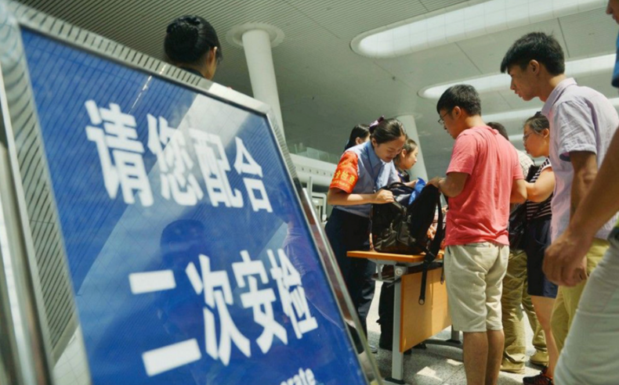
01. 开发中的应用场景
生活中的判断几乎是无所不在的，我们每天都在做各种各样的选择，如果这样？如果那样？……

Slide 5
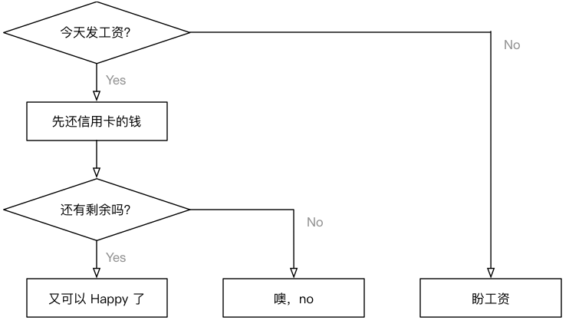

Slide 6
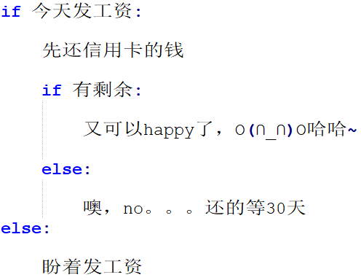

Slide 7
判断的定义
如果 条件满足，才能做某件事情，
如果 条件不满足，就做另外一件事情，或者什么也不做
判断语句 又被称为 “分支语句”，正是因为有了判断，才让程序有了很多的分支

Slide 8
02. if 语句体验

Slide 9

2.1 if 判断语句基本语法
在 Python 中，if 语句 就是用来进行判断的，格式如下：
注意：代码的缩进为一个 tab 键，或者 4 个空格
在 Python 开发中，Tab 和空格不要混用

Slide 10
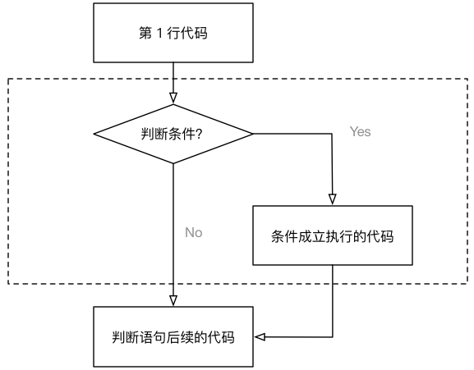
我们可以把整个 if 语句看成一个完整的代码块

Slide 11
2.2 判断语句演练 —— 判断年龄
需求
1. 定义一个整数变量记录年龄
2. 判断是否满 18 岁 （>=）
3. 如果满 18 岁，允许进网吧嗨皮

Slide 12
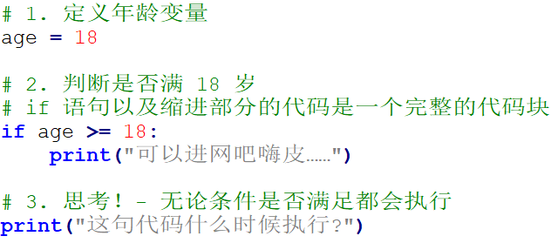
注意：if 语句以及缩进部分是一个 完整的代码块

Slide 13
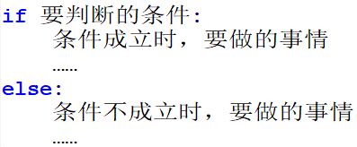
2.3 else 处理条件不满足的情况
思考：
在使用 if 判断时，只能做到满足条件时要做的事情。那如果需要在 不满足条件的时候，做某些事情，该如何做呢？
答案：
else，格式如下：

Slide 14
2.4 判断语句演练 —— 判断年龄改进
需求
1. 输入用户年龄
2. 判断是否满 18 岁 （>=）
3. 如果满 18 岁，允许进网吧嗨皮
4. 如果未满 18 岁，提示回家写作业

Slide 15
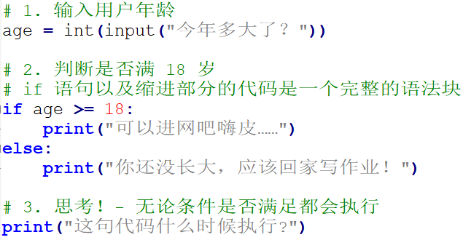

Slide 16
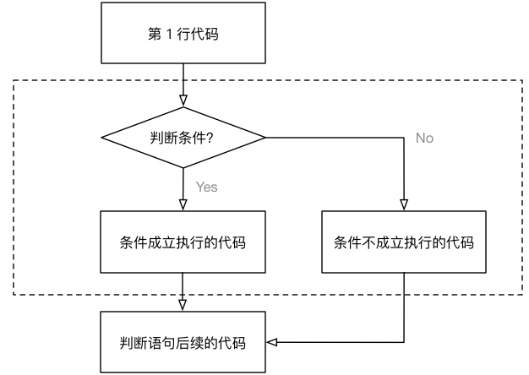

Slide 17
2.5 逻辑运算和分支综合演练
1. 练习1: 定义一个整数变量 age，编写代码判断年龄是否正确
要求人的年龄在 0-120 之间
2. 练习2: 定义两个整数变量 python_score、c_score，编写代码判断成绩
要求只要有一门成绩 > 60 分就算合格
3. 练习3: 定义一个布尔型变量 is_employee，编写代码判断是否是本公司员工
如果不是提示不允许入内

Slide 18
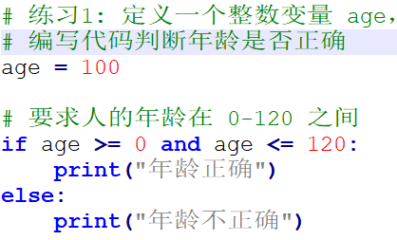
答案 1：

Slide 19
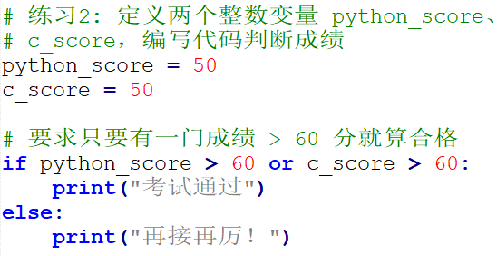
答案 2：

Slide 20
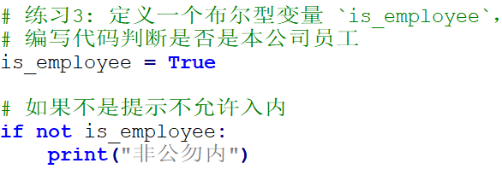
答案 3：

Slide 21
03. if 语句进阶
3.1 elif
在开发中，使用 if 可以 判断条件
使用 else 可以处理 条件不成立 的情况
但是，如果希望 再增加一些条件，条件不同，需要执行的代码也不同 时，就可以使用 elif

Slide 22
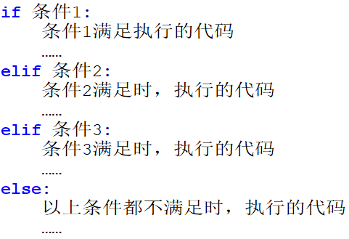
语法格式如下：

Slide 23

对比逻辑运算符的代码
注意
1. elif 和 else 都必须和 if 联合使用，而不能单独使用
2. 可以将 if、elif 和 else 以及各自缩进的代码，看成一个完整代码块

Slide 24
3.2 elif 演练 —— 女友的节日
需求
1. 定义 holiday_name 字符串变量记录节日名称
2. 如果是 情人节 应该 买玫瑰／看电影
3. 如果是 平安夜 应该 买苹果／吃大餐
4. 如果是 生日 应该 买蛋糕
5. 其他的日子每天都是节日啊……

Slide 25
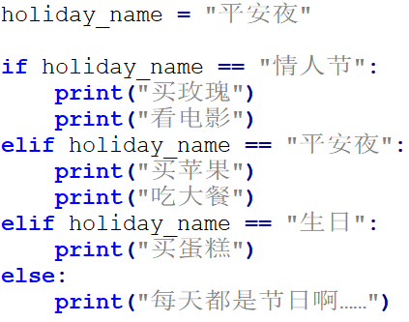

Slide 26
3.3 if 的嵌套
elif 的应用场景是：同时 判断 多个条件，所有的条件是 平级 的
在开发中，使用 if 进行条件判断，如果希望 在条件成立的执行语句中 再 增加条件判断，就可以使用 if 的嵌套
if 的嵌套 的应用场景就是：在之前条件满足的前提下，再增加额外的判断
if 的嵌套 的语法格式，除了缩进之外 和之前的没有区别

Slide 27
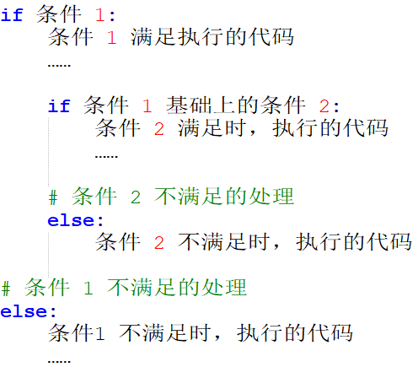
语法格式如下：

Slide 28

3.4 if 的嵌套 演练 —— 火车站安检

Slide 29
需求
1. 定义布尔型变量 has_ticket 表示是否有车票
2. 定义整型变量 knife_length 表示刀的长度，单位：厘米
3. 首先检查是否有车票，如果有，才允许进行 安检
4. 安检时，需要检查刀的长度，判断是否超过 20 厘米
如果超过 20 厘米，提示刀的长度，不允许上车
如果不超过 20 厘米，安检通过
5. 如果没有车票，不允许进门

Slide 30
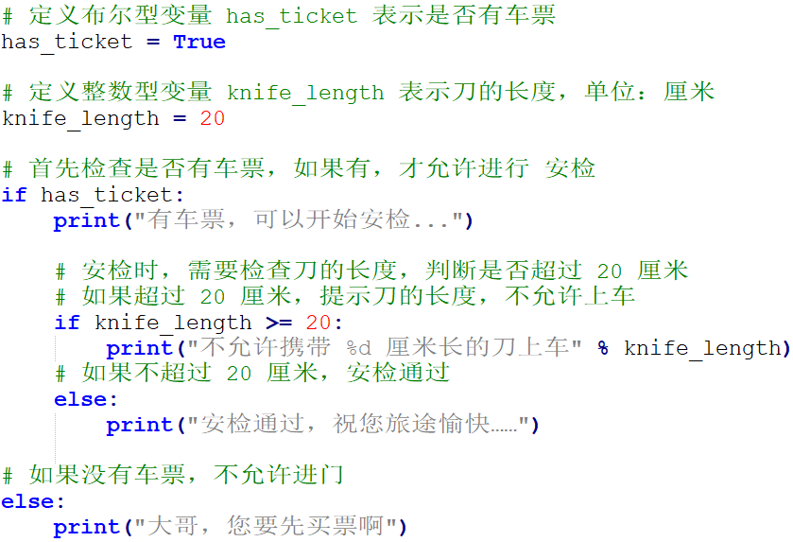

Slide 31
04 综合应用 —— 石头剪刀布
目标
1. 强化 多个条件 的 逻辑运算
2. 体会 import 导入模块（“工具包”）的使用

Slide 32
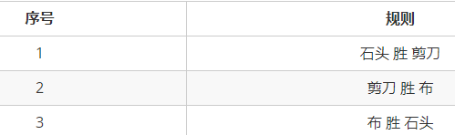
需求
1. 从控制台输入要出的拳 —— 石头（1）／剪刀（2）／布（3）
2. 电脑 随机 出拳 —— 先假定电脑只会出石头，完成整体代码功能
3. 比较胜负

Slide 33
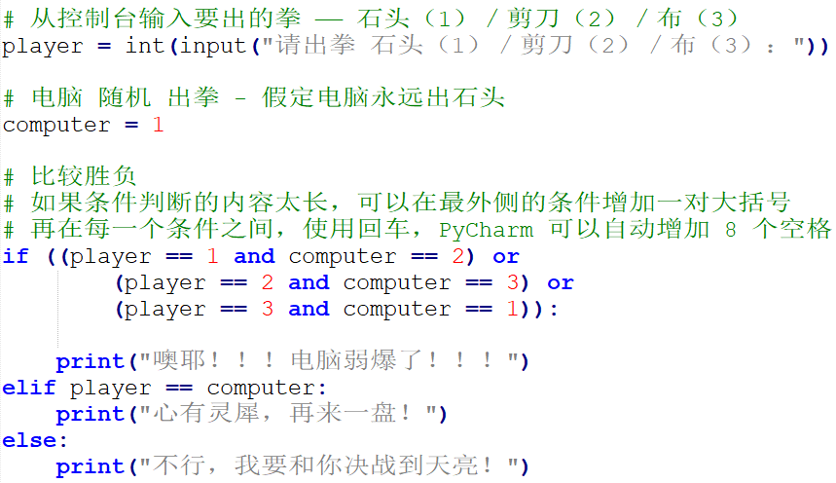
基础代码实现
先 假定电脑就只会出石头，完成整体代码功能

Slide 34
05 随机数的处理
在 Python 中，要使用随机数，首先需要导入 随机数 的 模块 — “工具包”
import random
导入模块后，可以直接在 模块名称 后面敲一个 . 然后按 Tab 键，会提示该模块中包含的所有函数
random.randint(a, b) ，返回 [a, b] 之间的整数，包含 a 和 b
例如：
random.randint(12, 20) # 生成的随机数n: 12 <= n <= 20

Slide 35
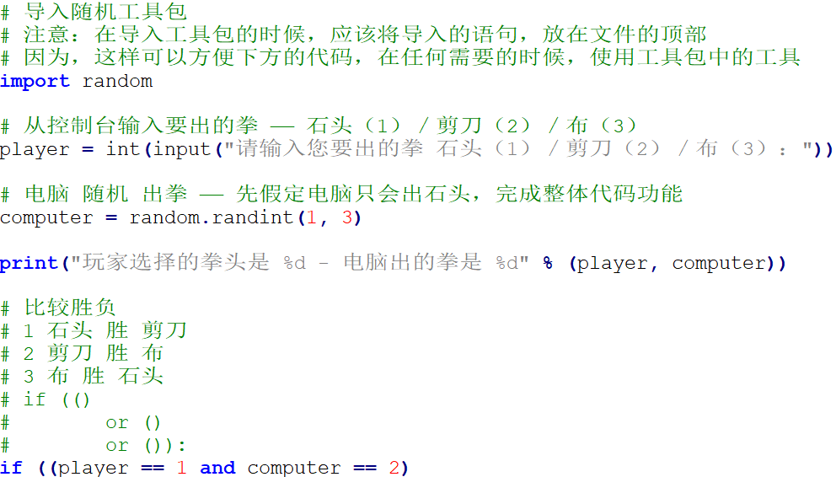

Slide 36
